Slide 1

학생 진로-취업 지원 카드 시스템
사용자 매뉴얼

Slide 2
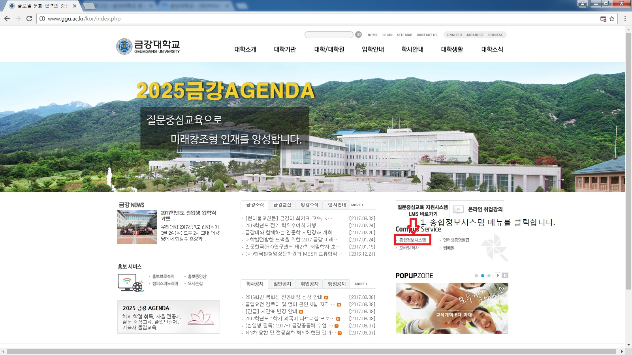
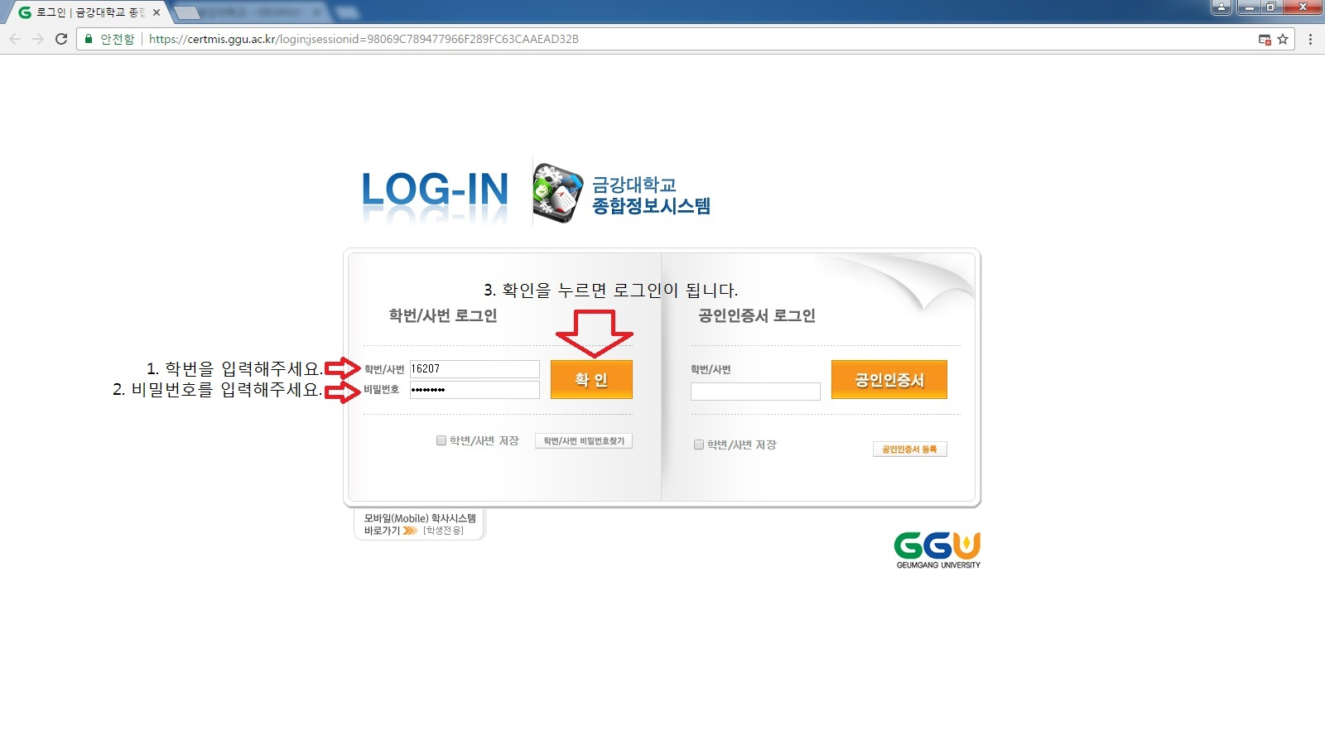
■ 종합정보시스템 로그인
○ 금강대학교 메인 홈페이지 - 종합정보시스템 로그인

Slide 3
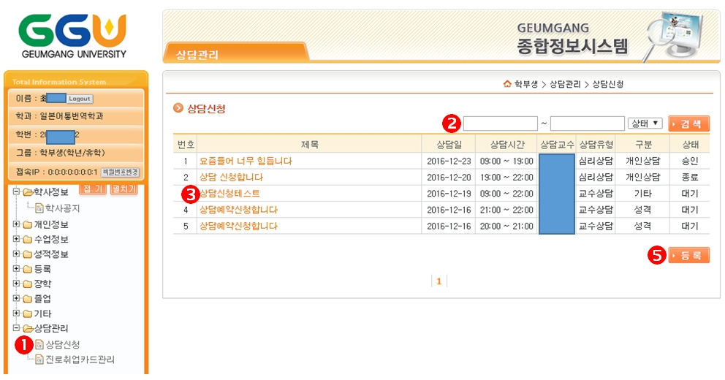
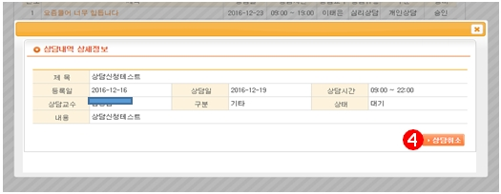


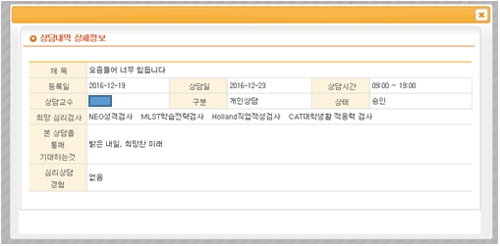
1.1 상담 – 상담신청내역
1. 상담
1.1 상담신청내역
[상담내역 화면]
상담신청 메뉴를 선택합니다.
기간, 상태를 선택하여 조회할 수 있습니다.
상담 제목을 선택하면 신청한 상담내역을 확인 할 수 있습니다.
현재 시간 이후의 상담일, 상담시간과 상담상태가 대기인 상담신청 내역의 경우 상담취소가
가능합니다.
심리상담의 경우 상담신청 항목이 다르기 때문에 상담내역 상세정보 화면에 차이가 있습니다.

Slide 4
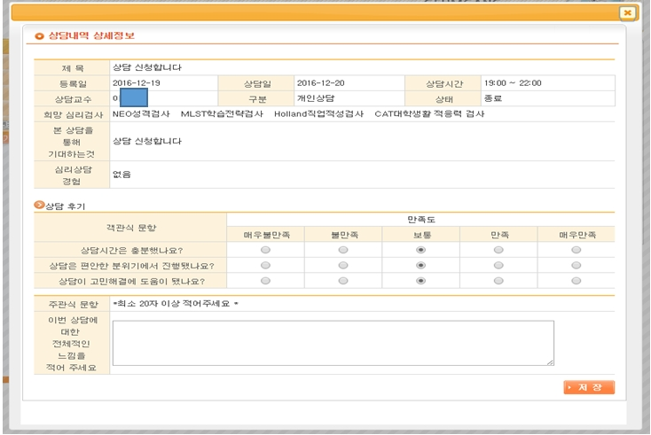
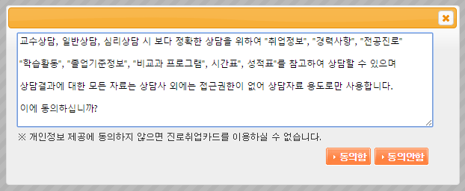
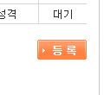
1.1 상담 – 상담신청내역
1. 상담
1.1 상담신청내역
5) 학생은 종료된 상담에 대하여 상담후기를 작성할 수 있습니다.
6) [등록] 버튼을 클릭하면 개인정보 제공동의 팝업 창이 활성화 되며 동의 시 상담신청화면으로
넘어갑니다.

Slide 5
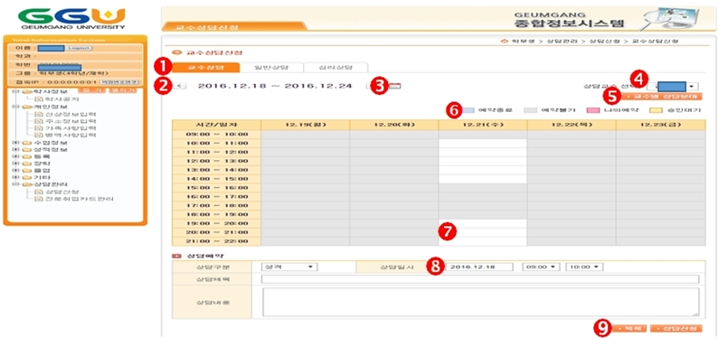

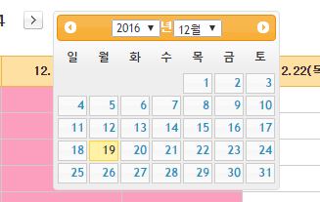

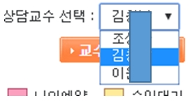
1.2 상담 – 상담신청
1. 상담
1.2 상담신청
[상담신청 화면]
상담신청 화면입니다. 교수상담, 일반상담, 심리상담 탭을 선택하여 상담을 신청 할 수 있습니다.
표시된 주간일자 좌우의 화살표 버튼을 클릭 시 주 단위 일자 이동이 가능합니다
달력 아이콘을 클릭 시 달력화면이 나오며, 원하는 일자를 선택하면 그 일자가 포함된 주간 설정내역이 화면에 표시됩니다.
원하는 상담사(교수)를 선택하여 해당 상담사(교수)의 주간 상담일정내역을
확인 할 수 있습니다.

Slide 6
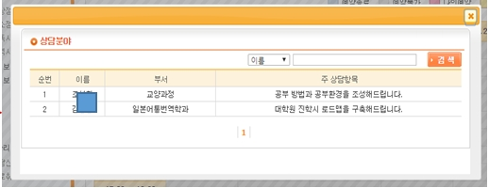


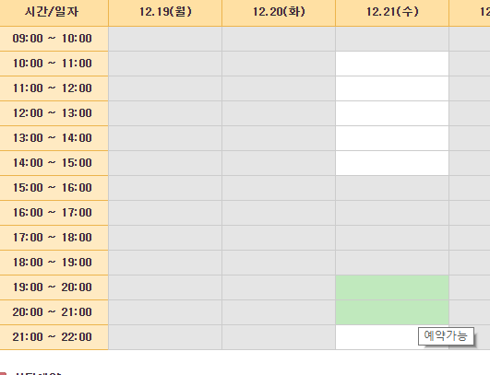
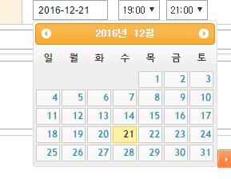
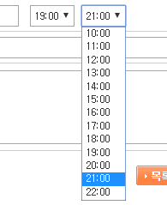

1.2 상담 – 상담신청
1. 상담
1.2 상담신청
상담사의 상담분야를 확인할 수 있습니다.
색깔 별로 예약 상태를 확인할 수 있습니다.
7) 흰색 칸을 클릭 시 첫 번째 클릭은 시작시간, 두 번째 클릭은 종료시간을 설정합니다.
만약 첫 번째 클릭만으로 설정을 저장한다면 종료시간은 자동으로 시작시간의 1시간 후로
설정됩니다.
8) 위의 과정을 거치지 않고 하단 [상담 일시] 항목에서 직접 일자, 시간을 입력할 수 있습니다.

Slide 7

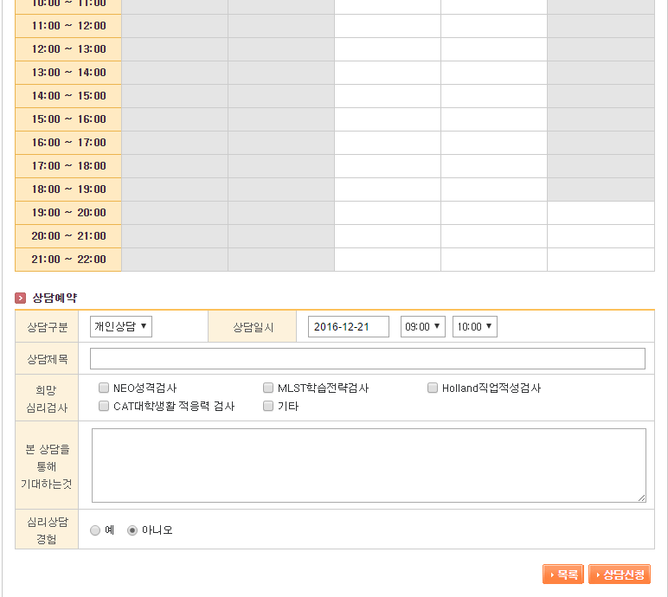
1.2 상담 – 상담신청
1. 상담
1.2 상담신청
원하는 일자와 시간을 선택 후 [상담신청] 버튼을 클릭해 설정을 저장하거나,
[목록] 버튼을 클릭해 상담신청내역 화면으로 되돌아갈 수 있습니다.
10) 심리상담신청의 경우 신청 시 작성 항목에 차이가 있습니다.

Slide 8
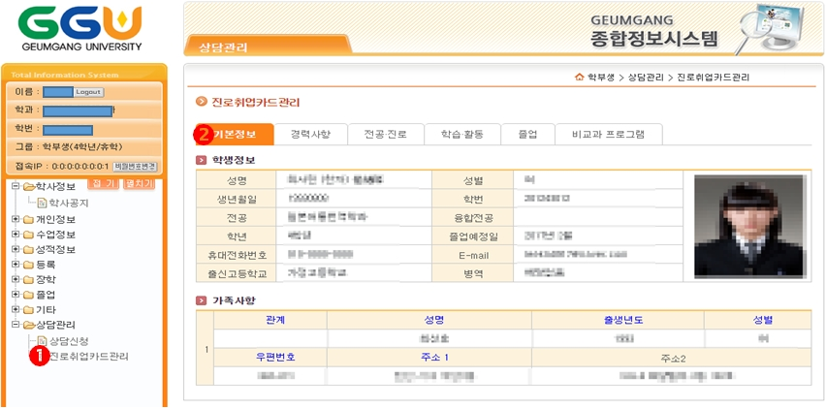
2.1 진로취업카드관리 – 기본정보
2. 진로취업카드관리
2.1 기본정보
[기본정보 화면]
진로취업카드관리 메뉴를 선택합니다.
초기화면으로 기본정보 탭이 활성화 되 있습니다.
학생 본인이 [개인정보] 메뉴에 작성한 신상정보, 가족사항이 화면에 출력됩니다.

Slide 9
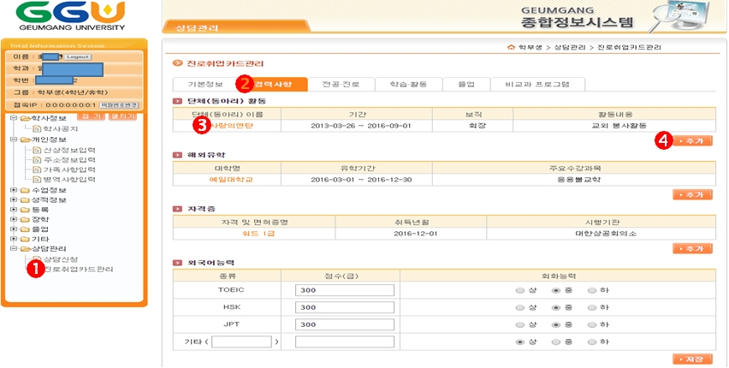

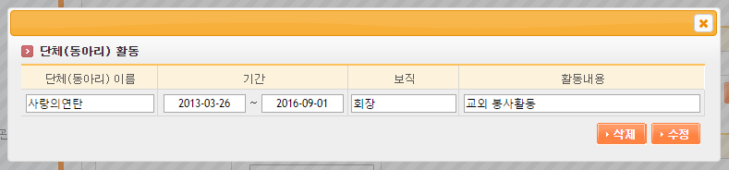
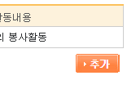
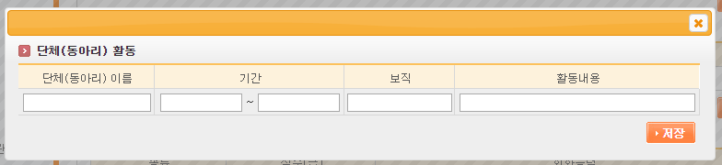
2.2 진로취업카드관리 – 경력사항
2. 진로취업카드관리
2.2 경력사항
[경력사항 화면]
진로취업카드관리 메뉴를 선택합니다.
경력사항 탭을 선택하면 경력사항 화면이 활성화 됩니다.
동아리 명, 대학 명, 자격 명을 클릭 시 해당 항목의 정보가 팝업으로 뜨며 수정 가능합니다.
우측 [추가] 버튼을 클릭 시 해당 항목의 정보를 추가할 수 있는 팝업 창이 뜹니다.

Slide 10
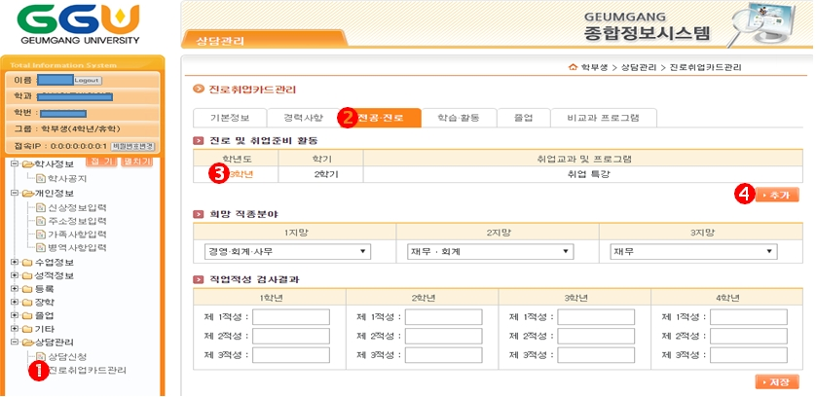

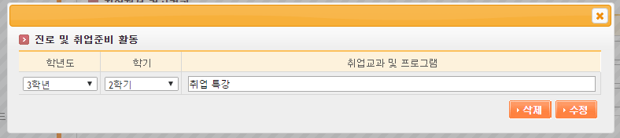

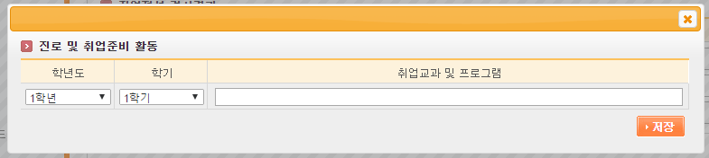
2.3 진로취업카드관리 – 전공 ·진로
2. 진로취업카드관리
2.3 전공 · 진로
[전공 · 진로 화면]
진로취업카드관리 메뉴를 선택합니다.
전공 ·진로 탭을 선택하면 전공 ·진로 화면이 활성화 됩니다.
학년도 클릭 시 해당 항목의 정보가 팝업으로 뜨며 수정 가능합니다
우측 [추가] 버튼을 클릭 시 해당 항목의 정보를 추가할 수 있는 팝업 창이 뜹니다.

Slide 11
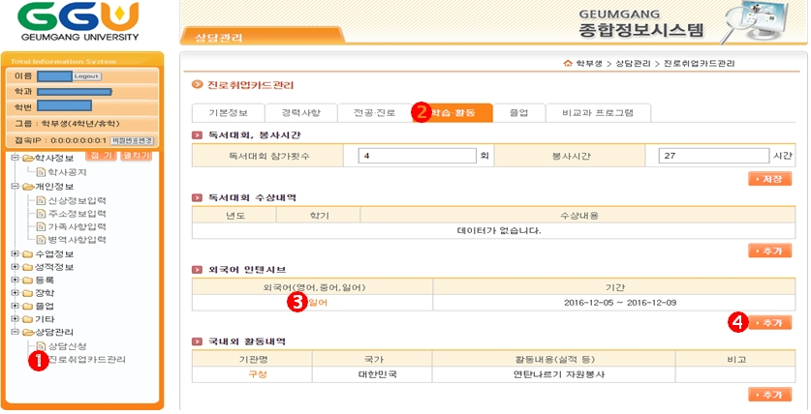

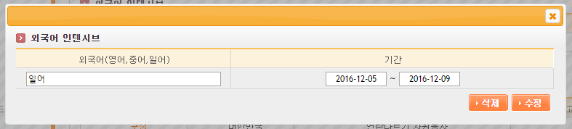

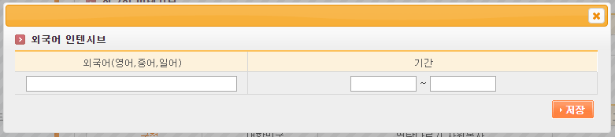
2.4 진로취업카드관리 – 학습 ·활동
2. 진로취업카드관리
2.4 학습 · 활동
[학습 · 활동 화면]
진로취업카드관리 메뉴를 선택합니다.
학습 · 활동 탭을 선택하면 학습 · 활동 화면이 활성화 됩니다.
외국어 클릭 시 해당 항목의 정보가 팝업으로 뜨며 수정 가능합니다
우측 [추가] 버튼을 클릭 시 해당 항목의 정보를 추가할 수 있는 팝업 창이 뜹니다.

Slide 12
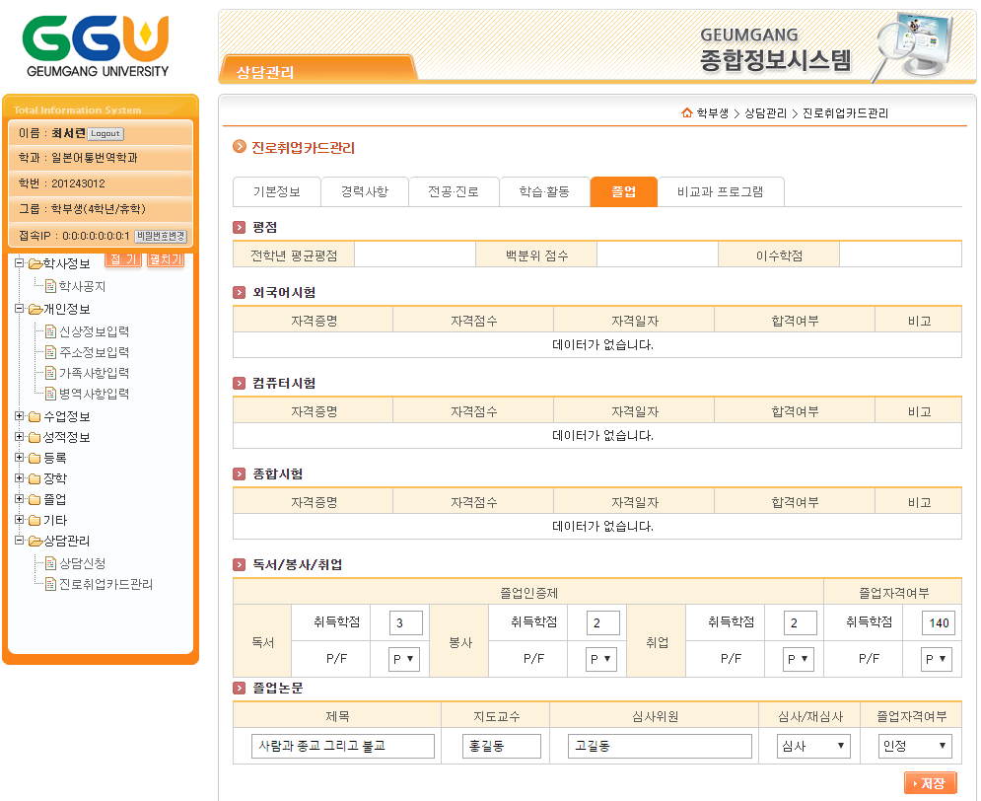
2.5 진로취업카드관리 – 졸업
2. 진로취업카드관리
2.5 졸업
❷
❶
[졸업 화면]
진로취업카드관리 메뉴를 선택합니다.
졸업 탭을 선택하면 졸업 화면이 활성화 됩니다.
등록된 평점, 시험결과를 조회할 수 있으며 추가적으로 독서/봉사/취업학점을
작성할 수 있습니다.

Slide 13
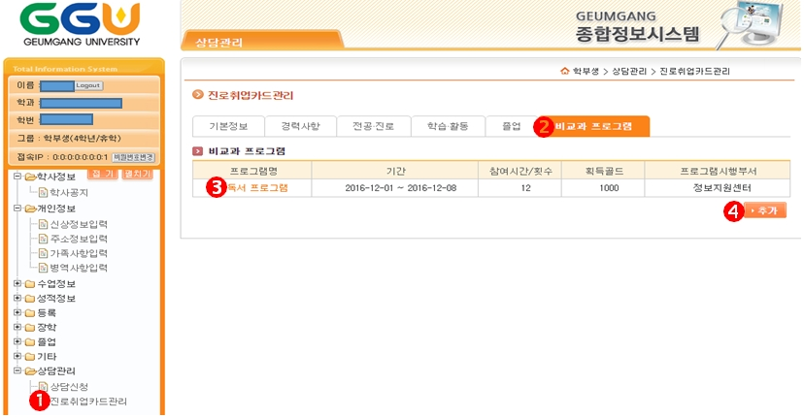

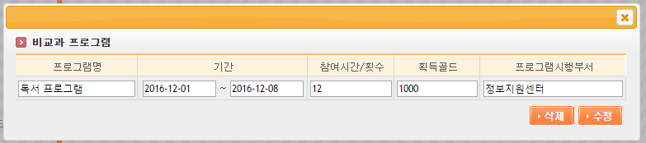

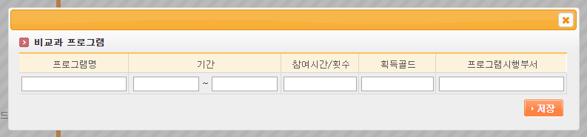
2.6 진로취업카드관리 – 비교과 프로그램
2. 진로취업카드관리
2.6 비교과 프로그램
[비교과 프로그램 화면]
진로취업카드관리 메뉴를 선택합니다.
비교과 프로그램 탭을 선택하면 비교과 프로그램 화면이 활성화 됩니다.
프로그램 명 클릭 시 해당 항목의 정보가 팝업으로 뜨며 수정 가능합니다
우측 [추가] 버튼을 클릭 시 해당 항목의 정보를 추가할 수 있는 팝업 창이 뜹니다.

